Slide 1
ТРОВАЊЕ ПЧЕЛА
У СРБИЈИ
КАКО И ЗАШТО
Др мед. Родољуб живадиновић
Председник СПОС

Slide 2
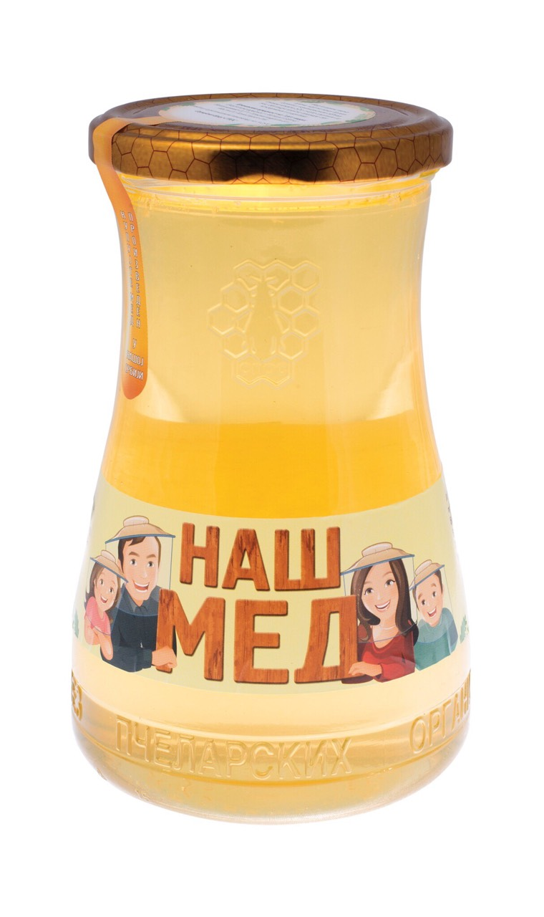
Пчела је ЈЕДИНИ инсект
који производи
храну за људе.
Мед и други пчелињи
производи су само
1,5% до 3% од те хране!

Slide 3
Последња званична процена ФАО:
Пчеле годишње подижу приносе у пољопривреди за 153 МИЛИЈАРДЕ евра на светском нивоу

Slide 4
У Србији је то 148 милиона евра, односно 226 милиона евра!

Slide 5
Једна кошница подиже приносе околних пољопривредника за 370 евра, односно 566 евра!

Slide 6
И ПОРЕД СВЕГА ТОГА,
ОГРОМНА већина становништва уопште не схвата значај пчела!

Slide 7
НЕ СХВАТАЈУ НИ ПОЉОПРИВРЕДНИЦИ, којима егзистенција значајно зависи од пчела!
Влада свеопште незнање и незаинтересованост, као и у многим сферама модерног друштва...

Slide 8
Имали смо и случајеве да неки пољопривредници у своје прскалице додају ШЕЋЕР, како би „привукли“ пчеле да им опраше воће...

Slide 9
Пчеле се нежално убијају...
Падају приноси...
Смањује се количина хране...
Становника је све више...
Почиње глад...

Slide 10
Каква опасност нам прети, најбоље показују Кинези у провинцији Сечуан, јер тамо пчела одавно нема!!! ПОБИЛИ СУ ИХ...

Slide 11
Кинези се у Сечуану веру по дрвећу и РУЧНО опрашују воће!

Slide 12
Катастрофа се приближава и Европи!
У Великој Британији домаћа црна медоносна пчела ВИШЕ НЕ ПОСТОЈИ још од 2005. године!

Slide 13
Већина дивљих опрашивача нестаје јер их нико не гаји и не негује, 90% њих је нестало још крајем прошлог или почетком овог века, те пчеле СВЕ ВИШЕ добијају на значају у производњи хране, јер практично постају ДОМИНАНТАН ОПРАШИВАЧ!

Slide 14
БЕЗ ПЧЕЛАРА данас НЕ БИ БИЛО ПЧЕЛА...
То је трагедија

Slide 15
СВАКИ ТРЕЋИ залогај хране директно зависи од пчела,
а СВАКИ ДРУГИ индиректно!

Slide 16
У Србији су забележена класична и сублетална тровања пчела...
И класична је тешко доказати, о сублеталним да не говоримо!

Slide 17
2014. је доказано да хлороталонил (иначе фунгицид), ако би деловали заједно на пчеле са кумафосом (користи се за сузбијање пчелињег паразита варое), имају 4 ПУТА јачу отровност по пчеле, од очекиване!

Slide 18
КОЈА ЛАБОРАТОРИЈА то може доказати?
НИЈЕДНА!

Slide 19
ЗАТО је неопходно да примена пестицида буде контролисана и у свему у складу са упутством за примену и законом!

Slide 20
Већ дужи низ година ВЕЋИНА пчелара НЕ ПРИЈАВЉУЈЕ тровања, јер су изгубили поверење у надлежне органе, па је то посебан друштвени проблем!

Slide 21
Доказивање тровања је изузетно тешко, у 99% случајева скоро немогуће по тренутним прописима и тренутним објективним капацитетима којима располажемо!

Slide 22
ОДГОВОРНОСТ СВИХ ДРЖАВА света је да својим мерама СТИМУЛИШУ пчеларе да се баве пчеларством, јер ако одустану (као што одустају због тровања и unfriendly прописа широм света), следи нам свеопшта катастрофа!

Slide 23
Зато Србија приликом доношења свих прописа везаних за пчеларство треба да се труди да пчеларима олакша, а не отежа пчеларење...

Slide 24
Даља НЕКРИТИЧКА И НЕСАНКЦИОНИСАНА примена пестицида, као и њихова примена супротна разуму, довешће нас у безизлазну ситуацију!

Slide 25
СПОС је учинио све што је у његовој моћи...

Slide 26
Основали смо Одбор за заштиту пчела од тровања, који успешно ради већ трећу годину...

Slide 27
Издали смо УПУТСТВО за поступање у случају тровања пчела и поделили га свим члановима...

Slide 28
У сарадњи са државом установљена је ПРОЦЕДУРА поступања и надлежности фитосанитарне и ветеринарске инспекције у случају тровања пчела...

Slide 29
На жалост, још увек смо далеко од циља...
Међутим, никада му нисмо били ближи у нашој историји!

Slide 30
ПРВИ КОРАК је учињен...

Slide 31
Захваљујемо се НАЛЕД-у на додељеном пројекту јавно-приватног дијалога који управо спроводимо...

Slide 32
Захваљујемо се свим надлежним државним органима који такође учествују у овом пројекту, и са којима сарадња свакодневно јача...

Slide 33
Наше пчеле и ваша храна сада имају НАДУ...

Slide 34
УКЉУЧИМО СЕ СВИ да спасимо не само наше пчеле, већ НАШУ ДЕЦУ И ЊИХОВУ БУДУЋНОСТ!

Slide 35
Не треба нам Алберт Ајнштајн да бисмо схватили да су пчеле окосница живота и исхране на планети Земљи...

Slide 36
КОЛИКО ЗНАМ, резервну планету као ни резервни живот НЕМАМО!

